Slide 1
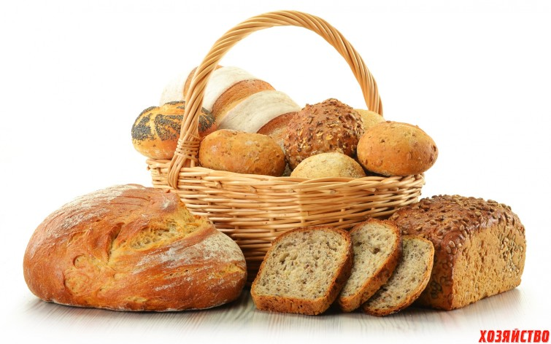
Государственное бюджетное профессиональное образовательное учреждение Свердловской области "Талицкий лесотехнический колледж им. Н.И. Кузнецова"
Хлеб в истории родного края
Выполнил: студент 2 курса профессии «Повар, кондитер»
Шилов Олег Викторович
Руководитель: Яковенко Светлана Анатольевна, преподаватель

Slide 2
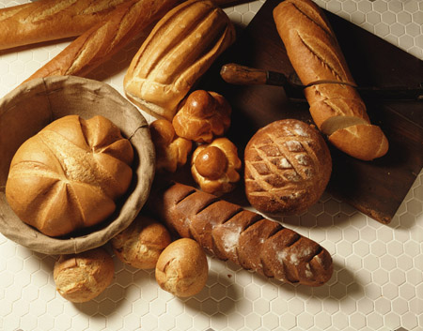
Актуальность темы
Большинство людей, покупая хлеб в магазинах, даже не задумываются о том когда и кто первым начал производить хлеб на Урале. В данной работе, я расскажу о том, какую роль играет хлеб в жизни уральского народа, о прошлом и настоящем первого хлебопекарного завода в области «СМАК», ассортименте выпускаемой продукции.

Slide 3
Хлеб – главный элемент культуры русского стола
Проявление гостеприимства, радости и печали на Руси всегда было сопряжено с присутствием хлеба на столе. Издавна было принято, прежде, чем начинать есть хлеб, разломать его и раздать всем присутствующим. Также существовала традиция- следовало поцеловать хлеб, когда хозяева подавали каравай с солью в знак гостеприимства. Детей учили с детства относиться к хлебу не просто, как к еде, а ценить хлеб, любить его также, как и к Родине, Матери и Отцу.

Slide 4
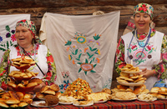
Роль хлеба в жизни жителей Урала
Для жителей Урала хлеб всегда имел огромное значение. Этому есть разные причины, в том числе древняя земледельческая традиция, большая потребность в калорийной пище, пригодной к длительному хранению, обусловленная холодным климатом, а также необходимость, (чтобы прокормиться в суровых условиях), много работать, а значит, тратить больше энергии.

Slide 5
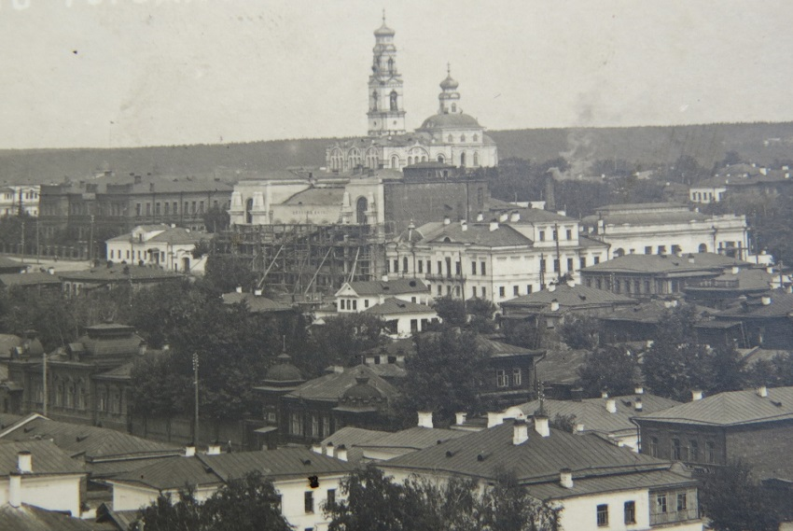
История Свердловского хлебокомбината
Свердловский хлебокомбинат — это самый первый хлебозавод на Урале. В 1926 году в г. Свердловск усилиями Центрального рабочего кооператива (ЦРК) на территории Привокзального района был заложен первый камень нового хлебопекарного завода. Ровно через год, 15 мая 1927 года состоялся запуск первого на Урале Хлебозавода, и была выпечена первая партия хлеба.

Slide 6
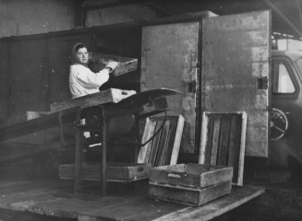
История Свердловского хлебокомбината
К началу 30-ых годов на заводе функционировало четыре печи, а объем выпеченного хлеба составлял 50 тонн в месяц. Коллектив завода состоял из 46 человек, при этом в те годы почти все делалось вручную: не было ни машин для просеивания муки, ни аппаратов для замеса теста, ни установок для формирования выпечки. Выпечка хлеба в промышленных объемах считалась очень тяжелым трудом.

Slide 7
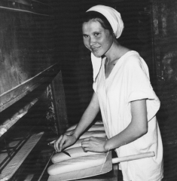
Подвиг хлебопеков во время Великой Отечественной войны
Великая Отечественная война внесла коррективы в работу и самого мирного производства. В декабре 1941 года в помещении фабрики-кухни было организовано макаронное производство. Через год хлебозавод и макаронная фабрика объединились в Хлебомакаронный комбинат. Подъездные железнодорожные пути от станции «Свердловск-Товарный» заходили прямо на территорию комбината, поэтому отгрузка сухарей, лапши шла быстро и без задержек: для фронта, для победы! За это время на заводе испекли более 134 тысяч тонн хлеба и булочек, сделали более 8 тысяч тонн лапши!

Slide 8
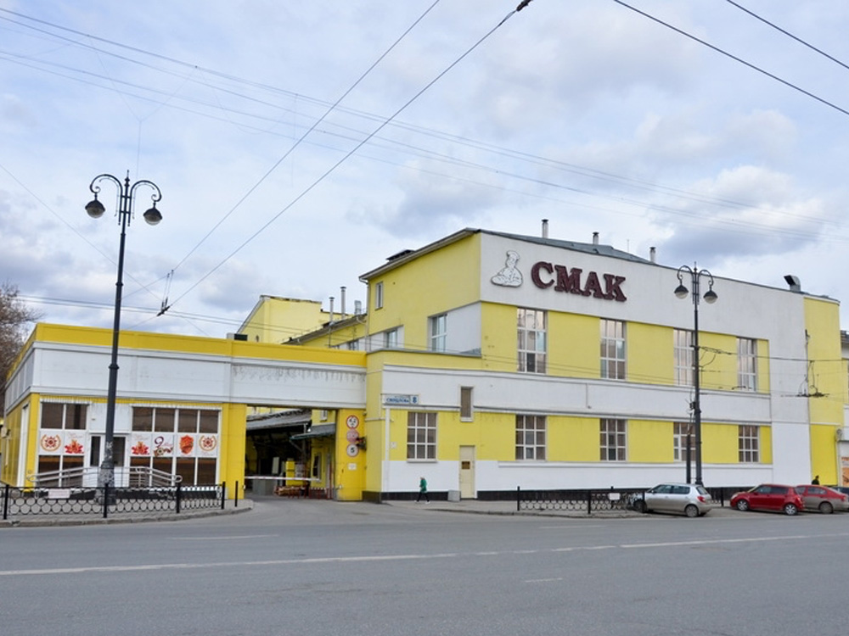
Хлебокомбинат в наше время
В 1974 году Хлебомакаронный комбинат вошел в состав Объединения хлебопекарных предприятий «Свердлхлеб» и стал называться Хлебомакаронной фабрикой (ХМФ).
В 1994 году была создана торговая марка «СМАК».

Slide 9
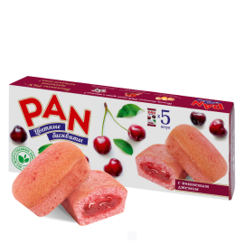
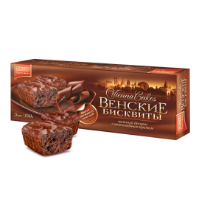
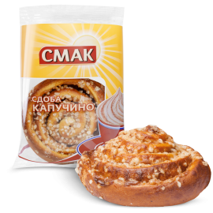
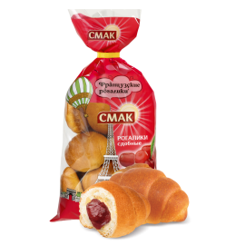
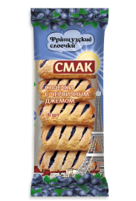
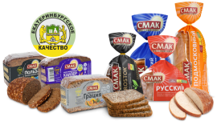
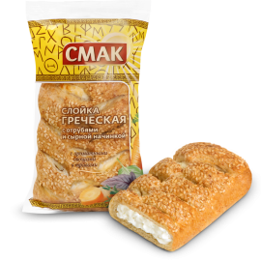
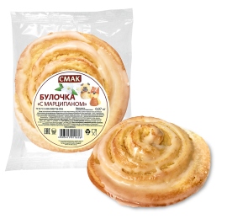
Ассортимент хлебобулочных изделий
Ежегодно под брендом «СМАК» выходят новые хлебобулочные изделия, которые соответствуют современным трендам и опережают желания даже самых взыскательных покупателей.

Slide 10
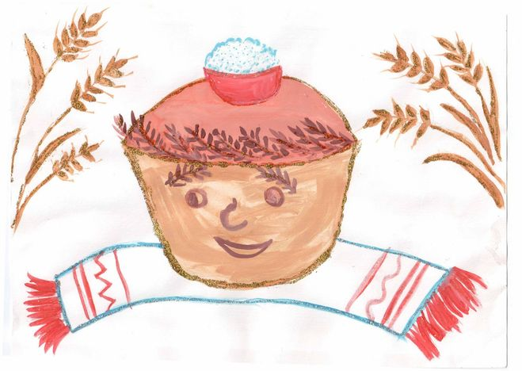
И напоследок вспомним еще одну народную мудрость: «Хоть по-старому, хоть по-новому, а без хлеба ни прожить». Действительно, все в жизни проходит и меняется, но такие извечные и простые ценности, как хлеб, всегда остаются с нами.

